Slide 1
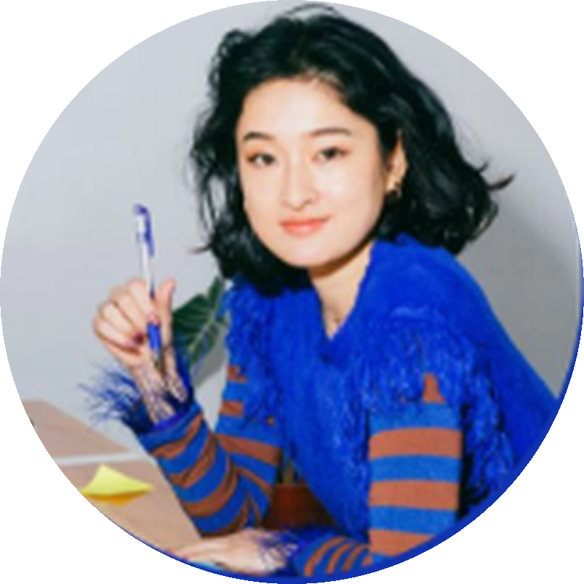
NGUYỄN
MINH ANH
D I G I T A L M A R K E T I N G
☎
090x xxx xxx
✉
minhanh.digital@gmail.com
➤
Quận 2, TP. Hồ Chí Minh
G I Ớ I T H I Ệ U
K I N H N G H I Ệ M L À M V I Ệ C
Chuyên gia Digital Marketing với hơn 4 năm kinh nghiệm thực chiến trong việc hoạch định và thực thi chiến lược Marketing đa kênh cho các ngành hang bán lẻ và thương mại điện tử. Có thế mạnh đặc biệt trong việc phân tích hành vi người dùng, tối ưu hóa tỷ lệ chuyển đổi (CRO) và quản lý ngân sách quảng cáo lớn. Tận tâm, nhạy bén với các xu hướng công nghệ mới và luôn hướng tới mục tiêu tối ưu hóa ROI cho doanh nghiệp.
Senior Digital Marketing Specialist
Công ty Thời trang & Mỹ phẩm ABC | 2021 – Hiện tại
• Chịu trách nhiệm quản lý ngân sách Marketing 600 triệu VNĐ/tháng, đảm bảo hiệu quả doanh thu tăng trưởng ổn định 35% mỗi quý.
• Xây dựng và thực thi chiến lược Performance Marketing trên các nền tảng Facebook, Google và TikTok, giúp giảm chi số CPA (Cost Per Acquisition) xuống 25%.
• Điều phối đội ngũ Content và Design để sản xuất các bộ tài liệu quảng cáo sáng tạo, đạt tỷ lệ CTR (Click-Through Rate) trung bình trên 3.5%.
• Triển khai các chiến dịch Marketing Automation (Email/SMS) giúp tỷ lệ giữ chân khách hàng (Retention Rate) tăng thêm 15%.
K Ỹ N Ă N G
Quảng cáo trả phí
Phân tích dữ liệu
Tối ưu hóa SEO
Công cụ hỗ trợ
Kỹ năng mềm
Digital Marketing Specialist
Agency XYZ | 2019 – 2021
H Ọ C V Ấ N
• Trực tiếp thực hiện SEO cho website khách hàng, đưa hơn 100 từ khóa ngành làm đẹp và sức khỏe lên Top 5 Google Search.
• Lập kế hoạch và quản trị nội dung cho hệ thống Social Media (Fanpage, Instagram, TikTok) đạt tổng cộng 200.000 lượt tương tác mỗi tháng.
• Thực hiện báo cáo phân tích dữ liệu hàng tuần qua Google Data Studio để đề xuất phương án tối ưu hóa ngân sách quảng cáo cho khách hàng.
Đại học Kinh tế TP.HCM (UEH)
Cử nhân Marketing
GPA: 3.6/4.0
C H Ứ N G C H Ỉ
Facebook Certified Media Planning
Professional
Google Ads Search Certification
HubSpot Content Marketing

